Slide 1
Гражданин Италии, житель Рима Джованни неоднократно незаконно приобретал, а затем перепродавал на территории Италии и соседних стран поддельные доллары США. От незаконных операций с поддельными долларами США получил доход в сумме более миллиона евро. Для того чтобы избежать уголовной ответственности, Джованни устроился на работу в одно из совместных белорусско-итальянских предприятий и приехал в Минск.
По каналам Интерпола в прокуратуру Республики Беларусь поступили данные о преступных операциях Джованни с поддельными денежными знаками.
+Можно ли привлечь Джованни к уголовной ответ­ственности по Уголовному кодексу Республики Беларусь?
Какое решение в соответствии со ст. 7 УК Беларуси могут принять правоохранительные органы Рес­публики Беларусь

Slide 2
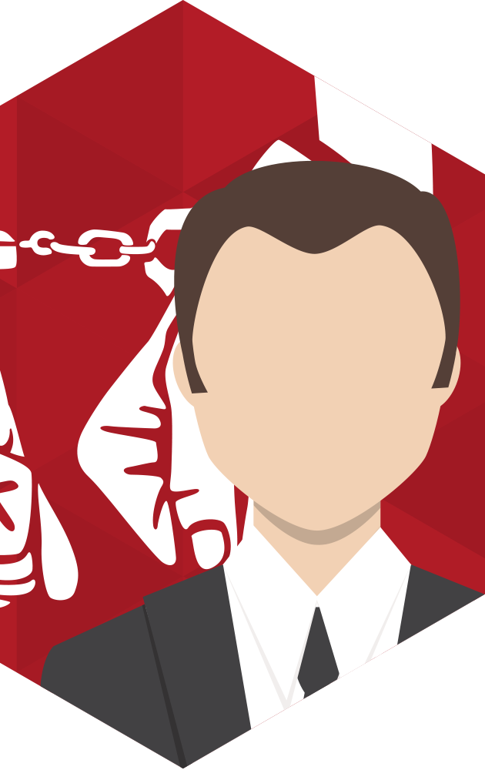

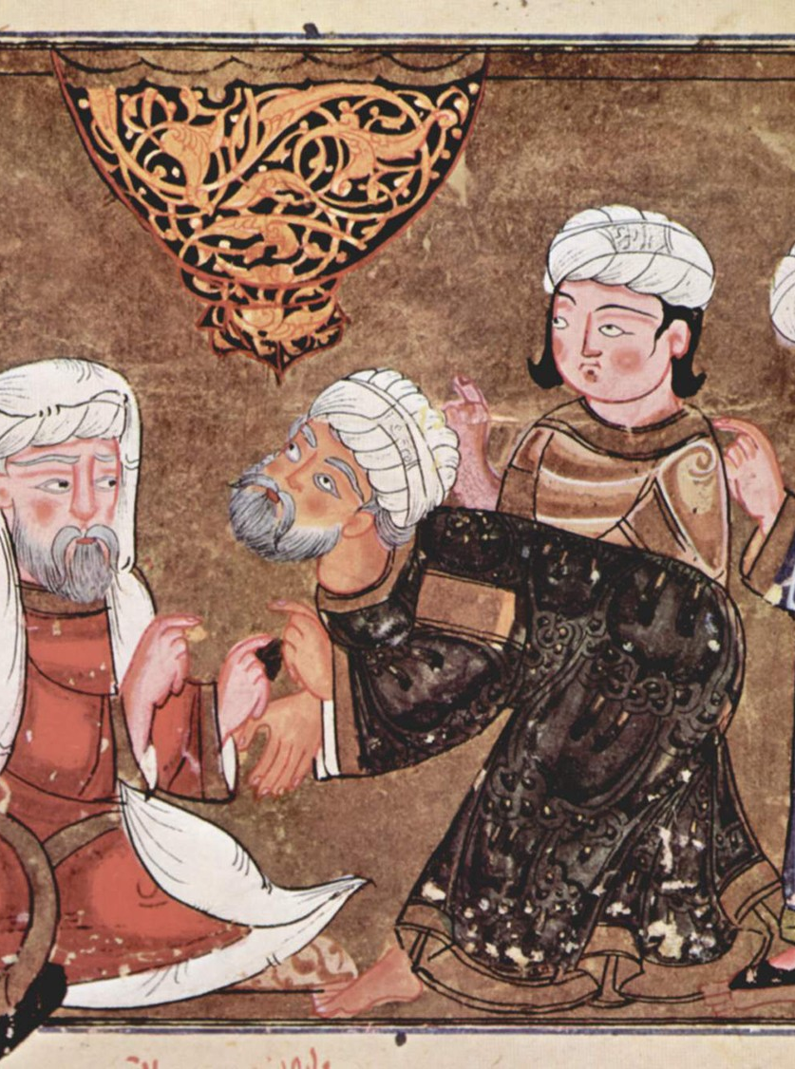
Основы уголовного права

Slide 3
План
Понятие уголовного права
Уголовная ответственность и наказание
Обстоятельства, исключающие преступность деяния и уголовную ответственность
Обстоятельства, смягчающие и отягчающие уголовную ответственность

Slide 4

Уголовное право - это совокупность норм о преступлении и уголовной ответственности за его совершение (наказании)

Slide 5
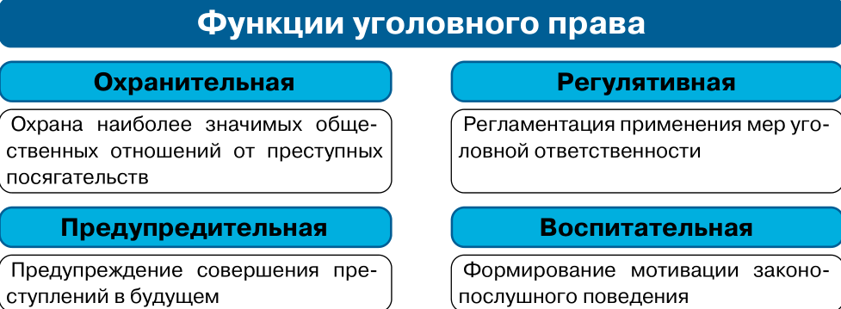

Slide 6
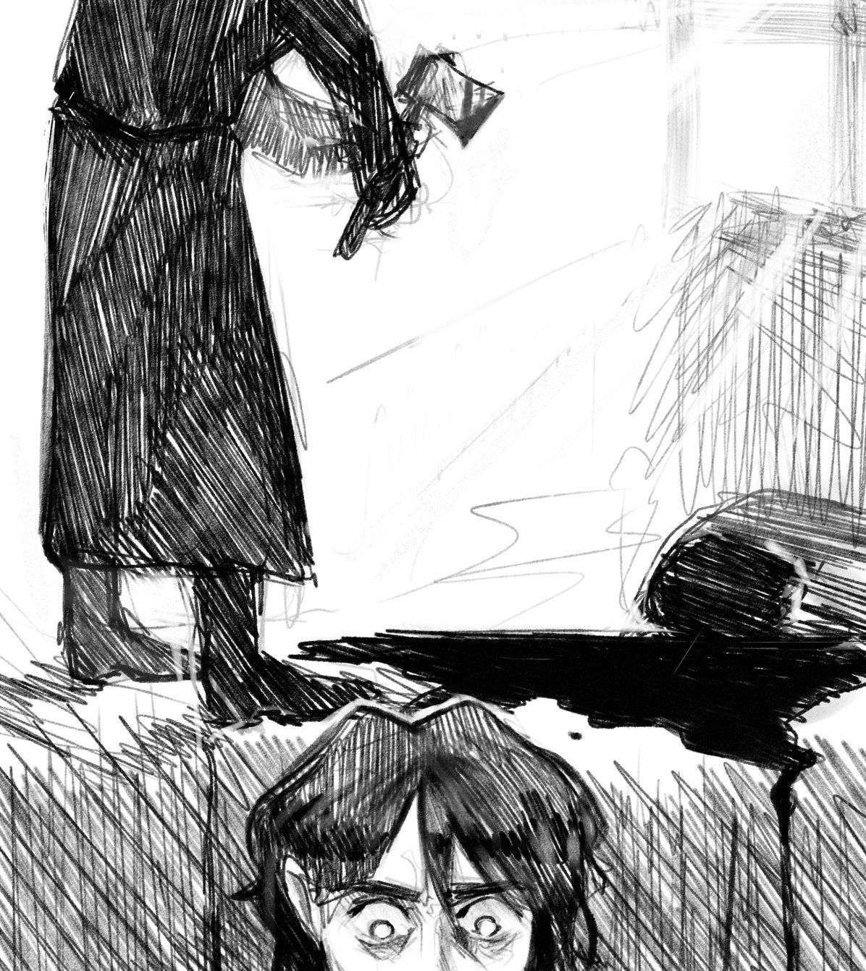

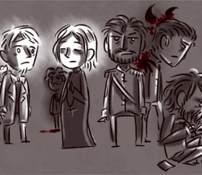
Преступление - действие, нарушающее закон и подлежащее уголовной ответственности
Состав преступления - это совокупность предусмотренных законом объективных и субъективных признаков, характеризующих определенное общественно опасное деяние (действие или бездействие) как преступление

Slide 7
Повторим изученное
Что такое уголовное право?
Дайте определение «преступлению». Что такое состав преступления?
Каковы функции уголовного права?

Slide 8
Уголовная ответственность — это состояние лица, связанное с претерпеванием лишений (наказания и иных мер принуждения), наложенных на него вследствие совершения преступления
Наказание
Отсрочка исполнения назначенного наказания
Условное неприменение назначенного наказания
Осуждение без назначения наказания
Применение в отношении несовершеннолетних принудительных мер воспитательного характера.

Slide 9
Презумпция невиновности — один из основополагающих принципов уголовного судопроизводства, заключающийся в том, что лицо считается невиновным, пока его вина в совершённом преступлении не будет доказана в порядке, предусмотренном законом, и установлена вступившим в законную силу приговором суда.
«Бремя доказывания уголовной вины лежит на органе уголовного преследования»

Slide 10
Почему презумпция невиновности выделена в качестве отдельной статьи в Конституции Республики Беларусь?

Slide 11
Уголовная ответственность имеет три цели
исправление лица, совершившего преступление;
предупреждение совершения осуждённым новых преступлений;
предупреждение совершения преступлений другими лицами.

Slide 12
Наказ́ние — применение каких-либо, правовых или неправовых, неприятных или нежелательных мер в отношении человека, животного или их групп в ответ на неповиновение или на неугодное или морально неправильное поведение

Slide 13
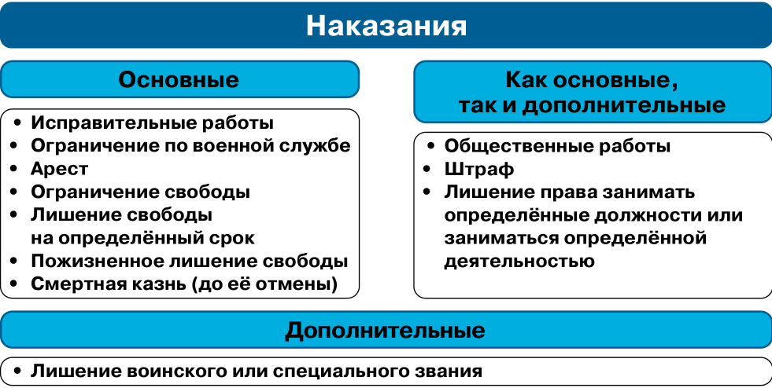

Slide 14
Изучите последний абзац на с. 173 и объясните, что такое принцип справедливости и какое отношение он имеет к несовершеннолетним

Slide 15
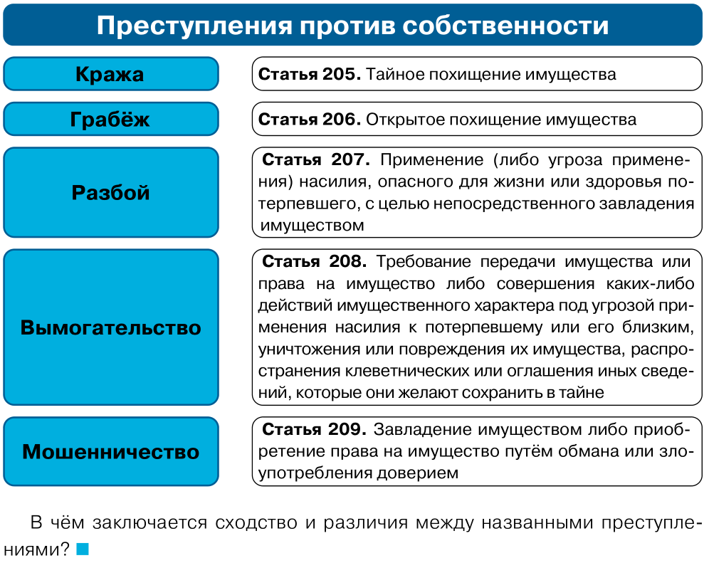

Slide 16
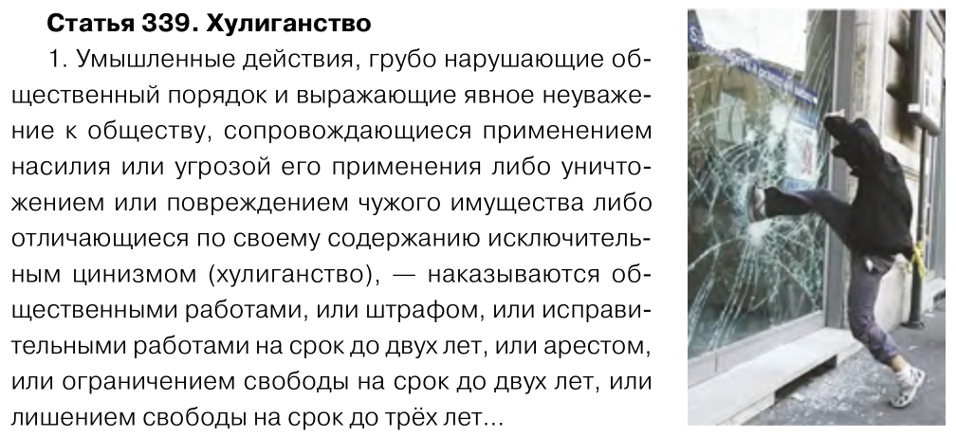

Slide 17
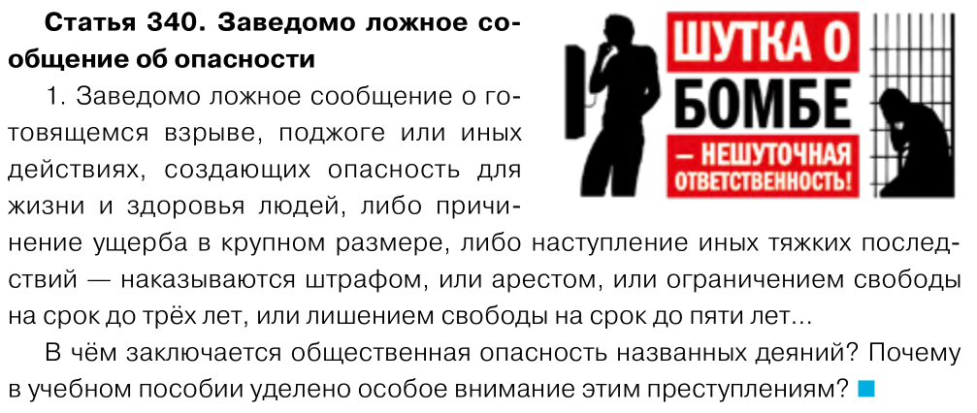

Slide 18
Повторим изученное
Что такое уголовная ответственность?
С какой целью существует статья о презумпции невиновности?
Какие виды наказаний существуют в уголовном праве?
Назовите преступления против собственности

Slide 19
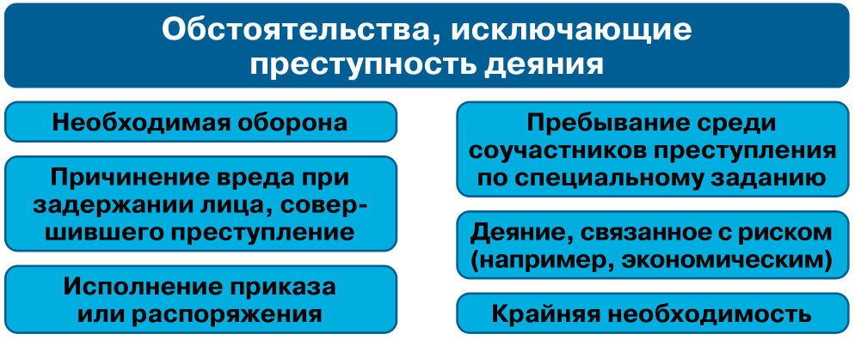

Slide 20
Найдите на с. 176-177
Обстоятельства, которые исключают уголовную ответственность
Обстоятельства, освобождающие от уголовной ответственности

Slide 21
Изучите последний пункт и найдите обстоятельства, смягчающие и ослабляющие ответственность

Slide 22
Подведём итоги
Определите признаки, характеризующие преступление.
Когда бездействие может быть расценено как преступление?
Назовите виды наказаний, предусмотренные Уголовным кодексом Республики Беларусь. Считаете ли вы необходимым сохранение в нашем государстве смертной казни как высшей меры наказания? Обоснуйте своё мнение.

Slide 23
Домашнее задание: § 17, в. 4 (п.), мини-проект с. 178 (доп.)

